Slide 1
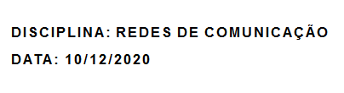



Projeto de Redes de Comunicação
Aluno: Noel David Da Costa Penela
Número: 17
Turma: 12i1

Slide 2


Índice
- Introdução
- Exercício 1
- Exercício 2
- Fim

Slide 3
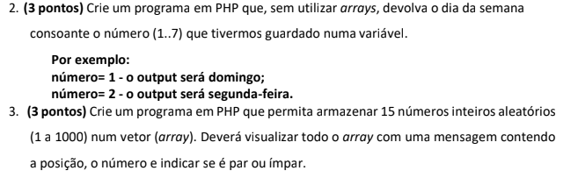
Introdução
Neste trabalho vou apresentar o meu projeto de redes no qual fizemos fizemos uns exercícios para ser programados em HTML e PHP.
Os 2 exercícios que vou apresentar é o 2 e o 3 .

Slide 4
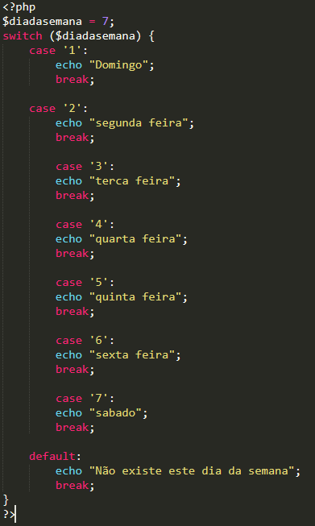
eXERCÍCIOS
No exercício 2 tínhamos de criar
um programa em php sem usar arrays,
que devolvia o dia da semana consoante
o número da variável (1 a 7).

Slide 5
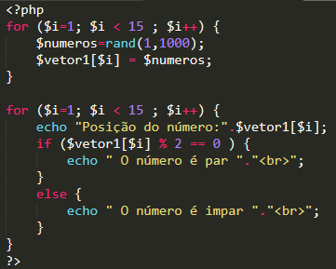
eXERCÍCIOS
No exercício 3 tínhamos de criar um programa em php no qual permitia armazenar 15 números de forma aleatória entre (1 e 1000) em um array. E visualizava todo o array e aparecia uma mensagem com respetiva posição, número e se era par ou ímpar.

Slide 6
fim
Com este trabalho aprendi a programar em php e também aprendi a fazer os exercícios de forma mais autónoma.

